Slide 1
13б. ОБЪЕМ ФИГУР В ПРОСТРАНСТВЕ
(Параллелепипед)
Notes:
В режиме слайдов ответы и решения появляются после кликанья мышкой

Slide 2
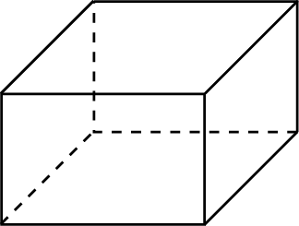
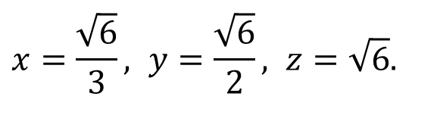


Упражнение 1
Площади трёх граней параллелепипеда равны 1, 2, 3. Найдите объем параллелепипеда.
Решение. Пусть ребра параллелепипеда равны x, y, z. Тогда xy = 1, xz = 2, yz = 3. Решая эти уравнения, находим
$$x=\frac{\sqrt{6}}{3}, y=\frac{\sqrt{6}}{2}, z=\sqrt{6}.$$
Объем параллелепипеда равен
$$\sqrt{6}.$$
Ответ:
$$\sqrt{6}.$$

Slide 3
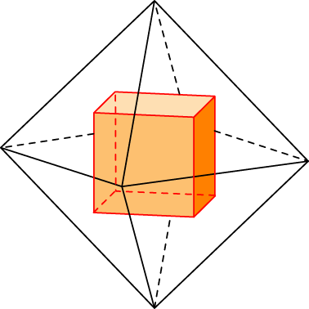


Упражнение 2
Найдите объем куба, вписанного в единичный октаэдр.
$$\frac{\sqrt{2}}{3}.$$
$$\frac{2\sqrt{2}}{27}.$$
Решение: Ребро куба равно Объем куба равен

Slide 4
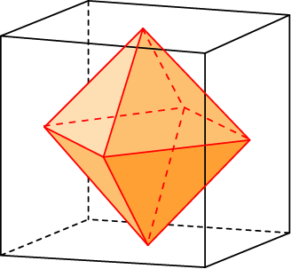


Упражнение 3
Найдите объем куба, описанного около единичного октаэдра.
Решение: Ребро куба равно Объем куба равен
$$\sqrt{2}.$$
$$2\sqrt{2}.$$

Slide 5
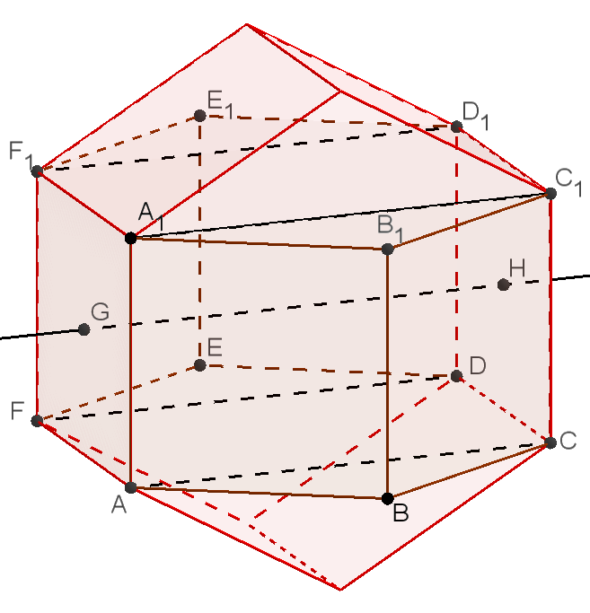
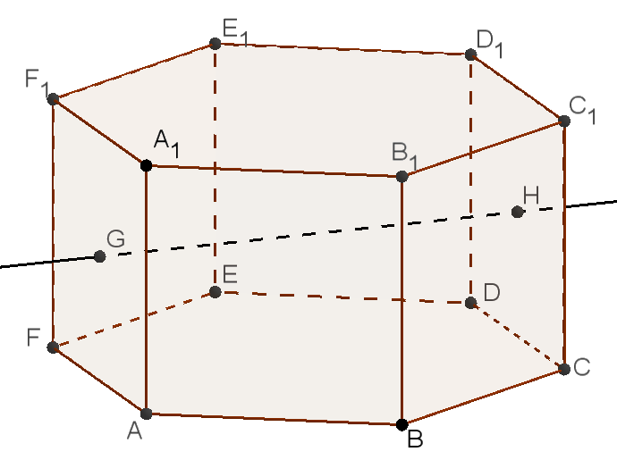
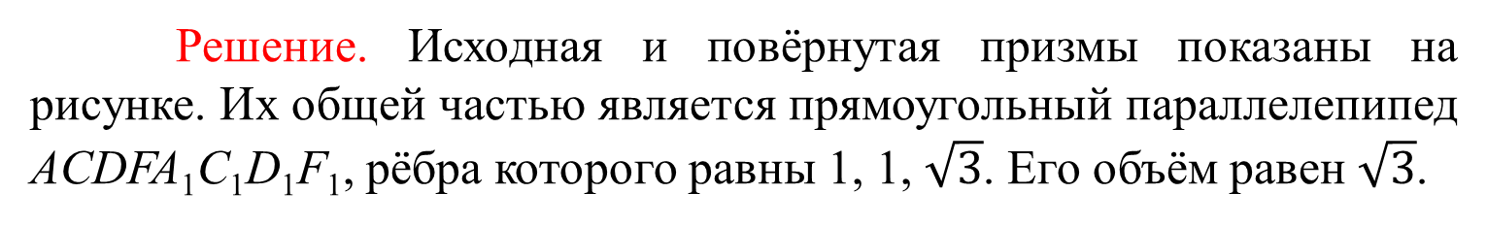
Упражнение 4
Правильную шестиугольную призму, все рёбра которой равны 1, повернули вокруг прямой, проходящей через центры противолежащих боковых граней, на угол 90^{о}. Какой многогранник является общей частью исходной призмы и повёрнутой? Найдите его объём.
Решение. Исходная и повёрнутая призмы показаны на рисунке. Их общей частью является прямоугольный параллелепипед ACDFA₁C₁D₁F₁, рёбра которого равны 1, 1, $\sqrt{3}$. Его объём равен $\sqrt{3}$.
Notes:
В режиме слайдов ответ появляется после кликанья мышкой

Slide 6
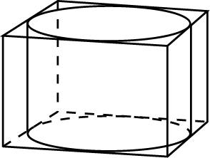
Упражнение 5
Найдите объём параллелепипеда, описанного около цилиндра, радиус основания и высота которого равны 1.
Решение: Ребра параллелепипеда равны 2, 2 и 1. Его объем равен 4.

Slide 7
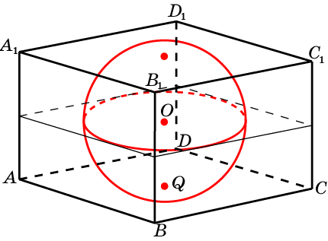
Упражнение 6
Найдите объем прямоугольного параллелепипеда, описанного около единичной сферы.
Решение: Рёбра параллелепипеда равны 2. Его объем равен 8.

Slide 8
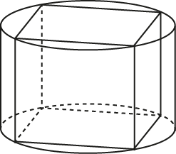
Упражнение 7
Найдите параллелепипед наибольшего объёма, вписанный в цилиндр, радиус основания и высота которого равны 1.
Решение. Наибольший объем параллелепипеда будет в случае, если его грань, вписанная в основание цилиндра будет иметь наибольшую площадь. Такой гранью является квадрат. Объём искомого параллелепипеда равен 2.

Slide 9
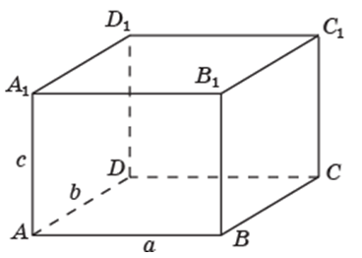
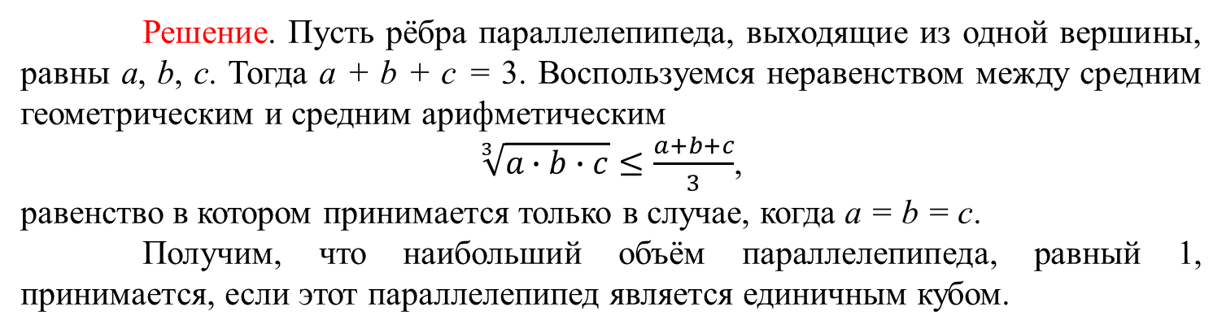
Упражнение 8
Найдите параллелепипед наибольшего объёма, сумма всех рёбер которого равна 12.
Решение. Пусть рёбра параллелепипеда, выходящие из одной вершины, равны a, b, c. Тогда a + b + c = 3. Воспользуемся неравенством между средним геометрическим и средним арифметическим
$\sqrt[3]{a∙b∙c}≤\frac{a+b+c}{3}$,
равенство в котором принимается только в случае, когда a = b = c.
Получим, что наибольший объём параллелепипеда, равный 1, принимается, если этот параллелепипед является единичным кубом.
Notes:
В режиме слайдов ответы и решения появляются после кликанья мышкой

Slide 10
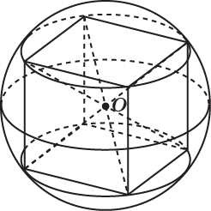
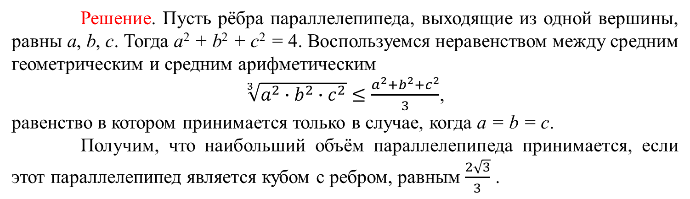
Упражнение 9
Найдите параллелепипед наибольшего объёма, вписанный в сферу радиусом 1.
Решение. Пусть рёбра параллелепипеда, выходящие из одной вершины, равны a, b, c. Тогда a² + b² + c² = 4. Воспользуемся неравенством между средним геометрическим и средним арифметическим
$\sqrt[3]{a^{2}∙b^{2}∙c^{2}}≤\frac{a^{2}+b^{2}+c^{2}}{3}$,
равенство в котором принимается только в случае, когда a = b = c.
Получим, что наибольший объём параллелепипеда принимается, если этот параллелепипед является кубом с ребром, равным $\frac{2\sqrt{3}}{3}$ .
Notes:
В режиме слайдов ответы и решения появляются после кликанья мышкой

Slide 11
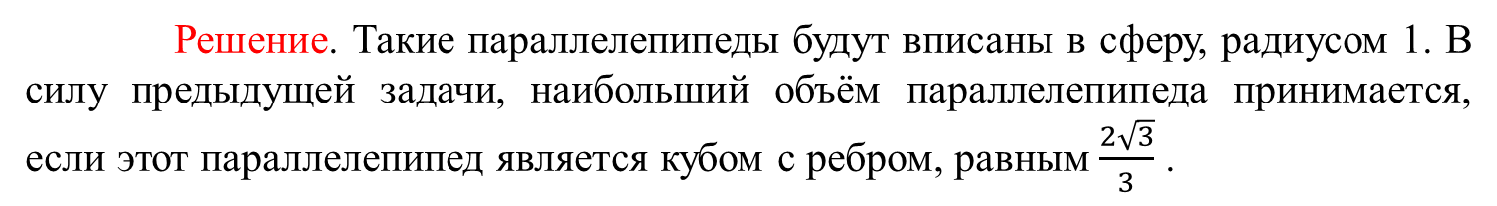
Упражнение 10
Найдите параллелепипед наибольшего объёма, диагонали которого равны 2.
Решение. Такие параллелепипеды будут вписаны в сферу, радиусом 1. В силу предыдущей задачи, наибольший объём параллелепипеда принимается, если этот параллелепипед является кубом с ребром, равным $\frac{2\sqrt{3}}{3}$ .
Notes:
В режиме слайдов ответы и решения появляются после кликанья мышкой

Slide 12
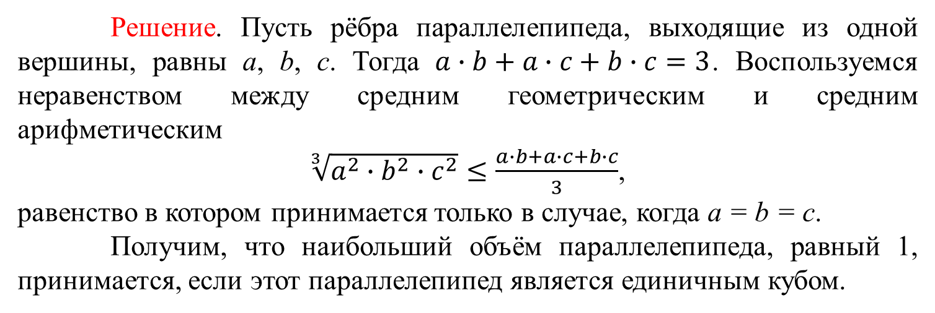
Упражнение 11
Найдите параллелепипед наибольшего объёма, площадь поверхности которого равна 6.
Решение. Пусть рёбра параллелепипеда, выходящие из одной вершины, равны a, b, c. Тогда $a∙b+a∙c+b∙c=3$. Воспользуемся неравенством между средним геометрическим и средним арифметическим
$\sqrt[3]{a^{2}∙b^{2}∙c^{2}}≤\frac{a∙b+a∙c+b∙c}{3}$,
равенство в котором принимается только в случае, когда a = b = c.
Получим, что наибольший объём параллелепипеда, равный 1, принимается, если этот параллелепипед является единичным кубом.
Notes:
В режиме слайдов ответы и решения появляются после кликанья мышкой

Slide 13
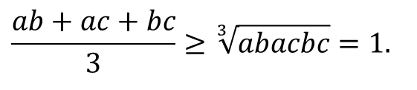
Упражнение 12
Какую наименьшую площадь поверхности может иметь прямоугольный параллелепипед, объем которого равен 1?
Решение. Обозначим длины ребер, выходящих из одной вершины параллелепипеда a, b, c. Площадь поверхности будет равна 2ab + 2ac + 2bc. Воспользуемся тем, что среднее арифметическое трех положительных чисел больше или равно их среднего геометрического.
Имеем Из этого неравенства
следует, что наименьшая площадь поверхности равна 6 в случае, если прямоугольный параллелепипед – куб со стороной 1.
$$\frac{ab+ac+bc}{3}≥\sqrt[3]{abacbc}=1.$$
Ответ: 6.

